Slide 1
В.Берестов «Хитрые грибы»
Урок литературного чтения
2 класс
УМК «Школа России»
Боровлёва В.В.
МБОУ СОШ №10
г. Воронеж

Slide 2
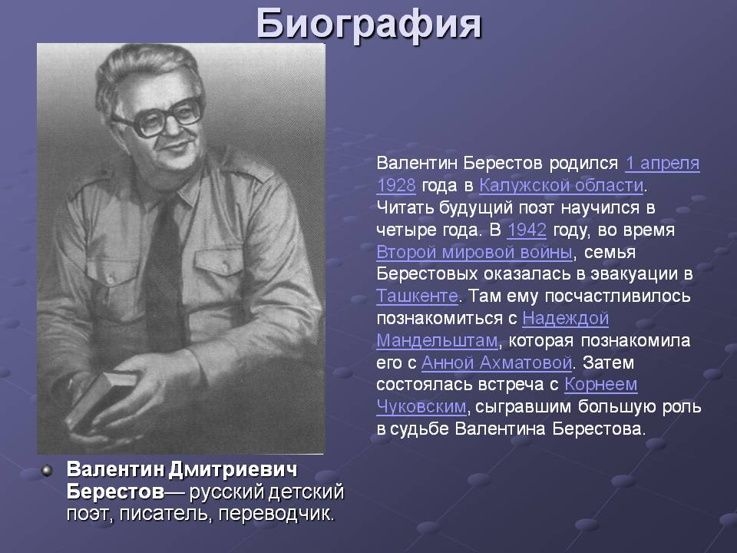

Slide 3


Slide 4


Slide 5
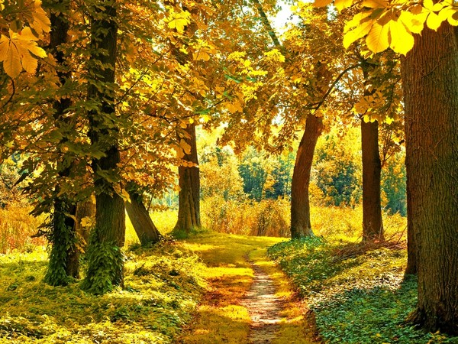
Картины осени

Slide 6
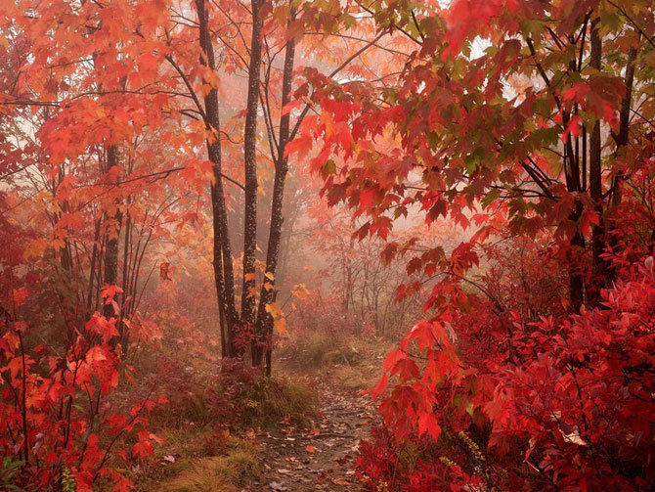
Осенний лес

Slide 7
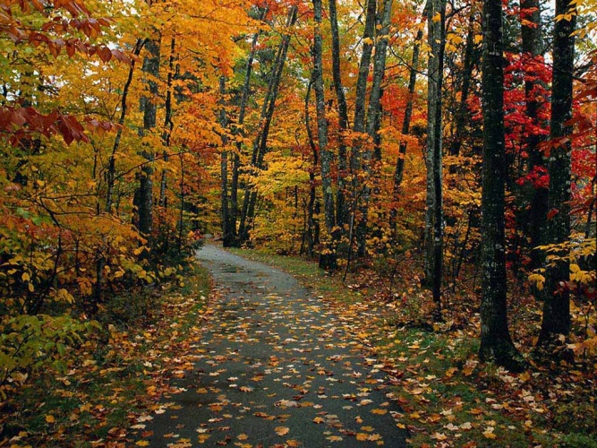
Красив лес осенью

Slide 8
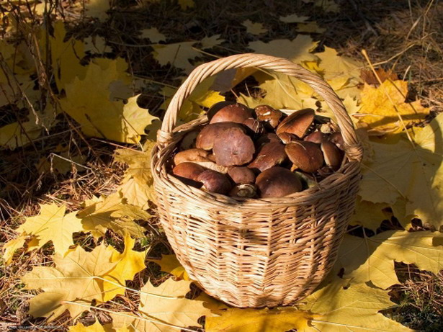
Грибы- это не растения. Существуют около ста тысяч видов грибов.

Slide 9
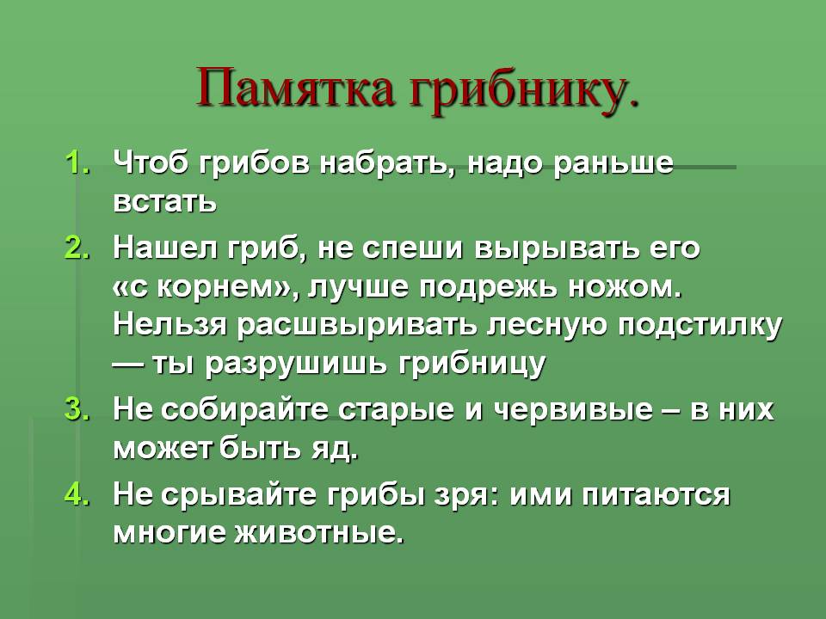

Slide 10


Slide 11
Молодые ребята
Все рядком да рядком
Вокруг стола сели
Да шляпы надели.

Slide 12
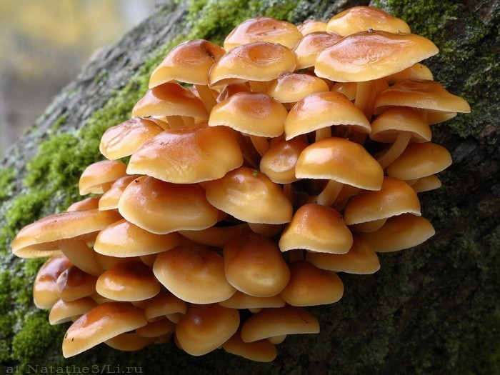
опята

Slide 13
Под осиною ребятки
Бегают – играют в прятки,
Где один покажется –
Там и другой окажется.

Slide 14
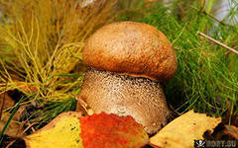
подосиновики

Slide 15
Бежала лисица
К речке напиться,
Где махнула хвостом –
Там вырос гриб
Под кустом:
Лисичкина сестрёнка
В оранжевой юбчонке.

Slide 16
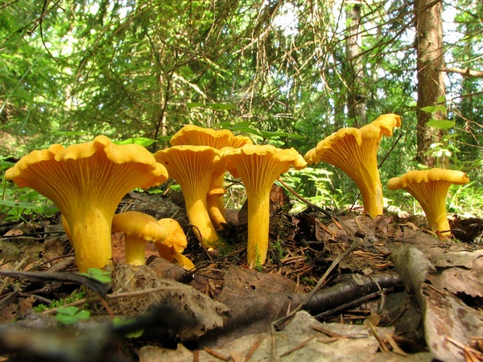
лисички

Slide 17
В белом парике
Да в белом пиджаке,
В шляпке ярко- красной,
Красивой да опасной.
Кто его с собой возьмёт –
Тот и горюшка хлебнёт.

Slide 18
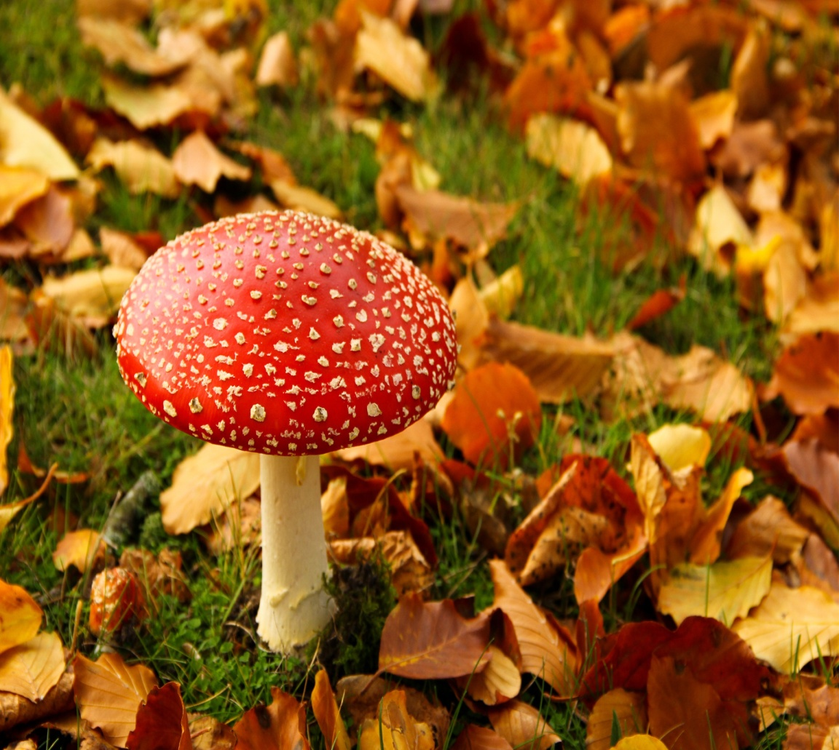
мухомор

Slide 19
Шустрые ребятки
Натянули шляпки,
Шляпки на подкладке,
Скользкие да гладкие.

Slide 20
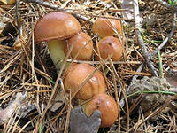
маслята

Slide 21
Грозный стройный пан,
Владыка всем грибам,
Ему не знакома грусть,
Его называют…

Slide 22
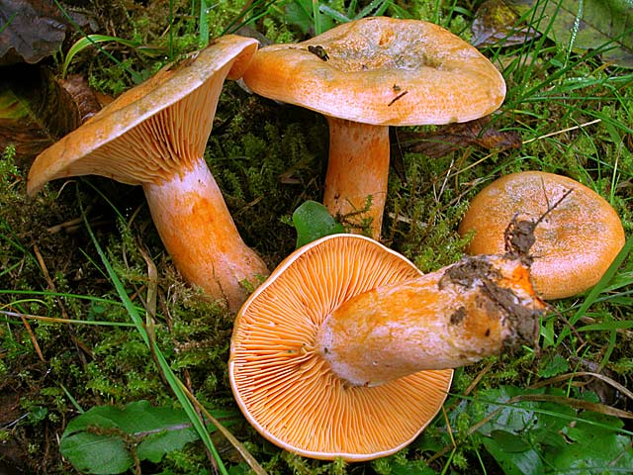
груздь

Slide 23
В бурой кепке
Белый крепыш,
Плечи расставил,
Ножки расставил,
В землю врос:
Кто б увидел –
С собой унёс.

Slide 24
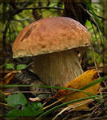
боровик

Slide 25
В белой шляпке
Красная дама.
Смотрит свысока –
Ручки в бока,
Богата и важна,
Да никому не нужна.

Slide 26
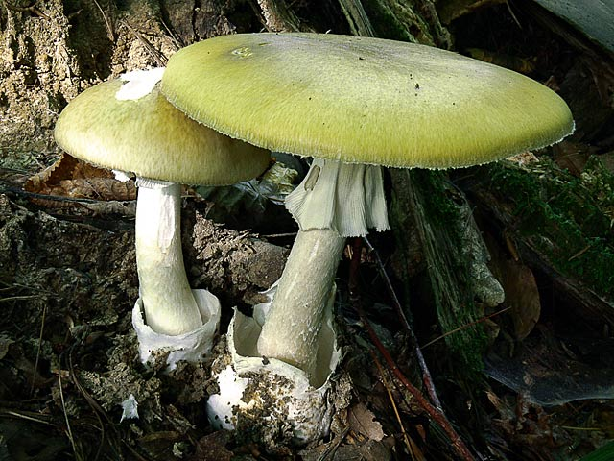
поганка

Slide 27
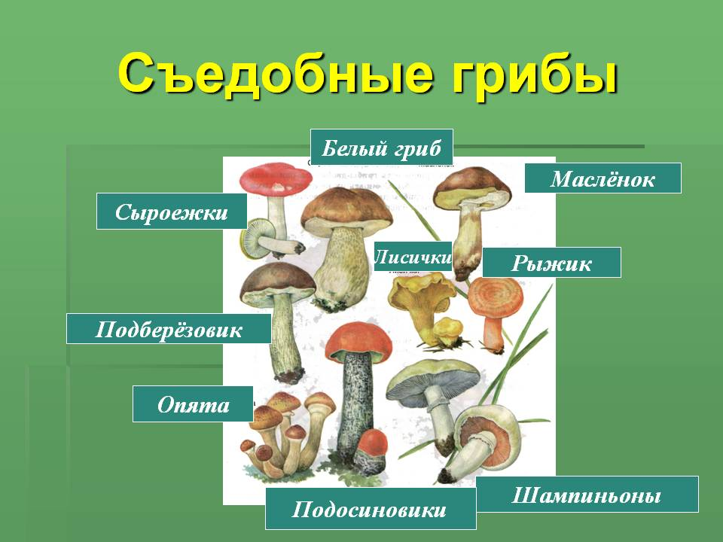

Slide 28
